Slide 1
იმოქმედეთ რომ შეამციროთ რადონის დოზა
მესიჯი ზოგად პუბლიკას
#PrEvCan #CANCERCODE
PrEvCan© კამპანია დაიწყო EONS_ის ინიციატივით და მიმდინარეობს კამპანიის მთავარ პარტნიორთან ESMO_სთან. დამატებითი ინფორმაცია: www.cancernurse.eu/prevcan

Slide 2
ჩასვით თქვენი ორგანიზაციის ლოგო
იმოქმედეთ რომ შეამციროთ რადონის დოზა
გაიგეთ ხართ თუ არა რადიაციული გამოსხივების ქვეშ, როგორიცაა რადონის მაღალი დოზა თქვენს სახლში
#PrEvCan #CANCERCODE
PrEvCan© კამპანია დაიწყო EONS_ის ინიციატივით და მიმდინარეობს კამპანიის მთავარ პარტნიორთან ESMO_სთან. დამატებითი ინფორმაცია: www.cancernurse.eu/prevcan

Slide 3
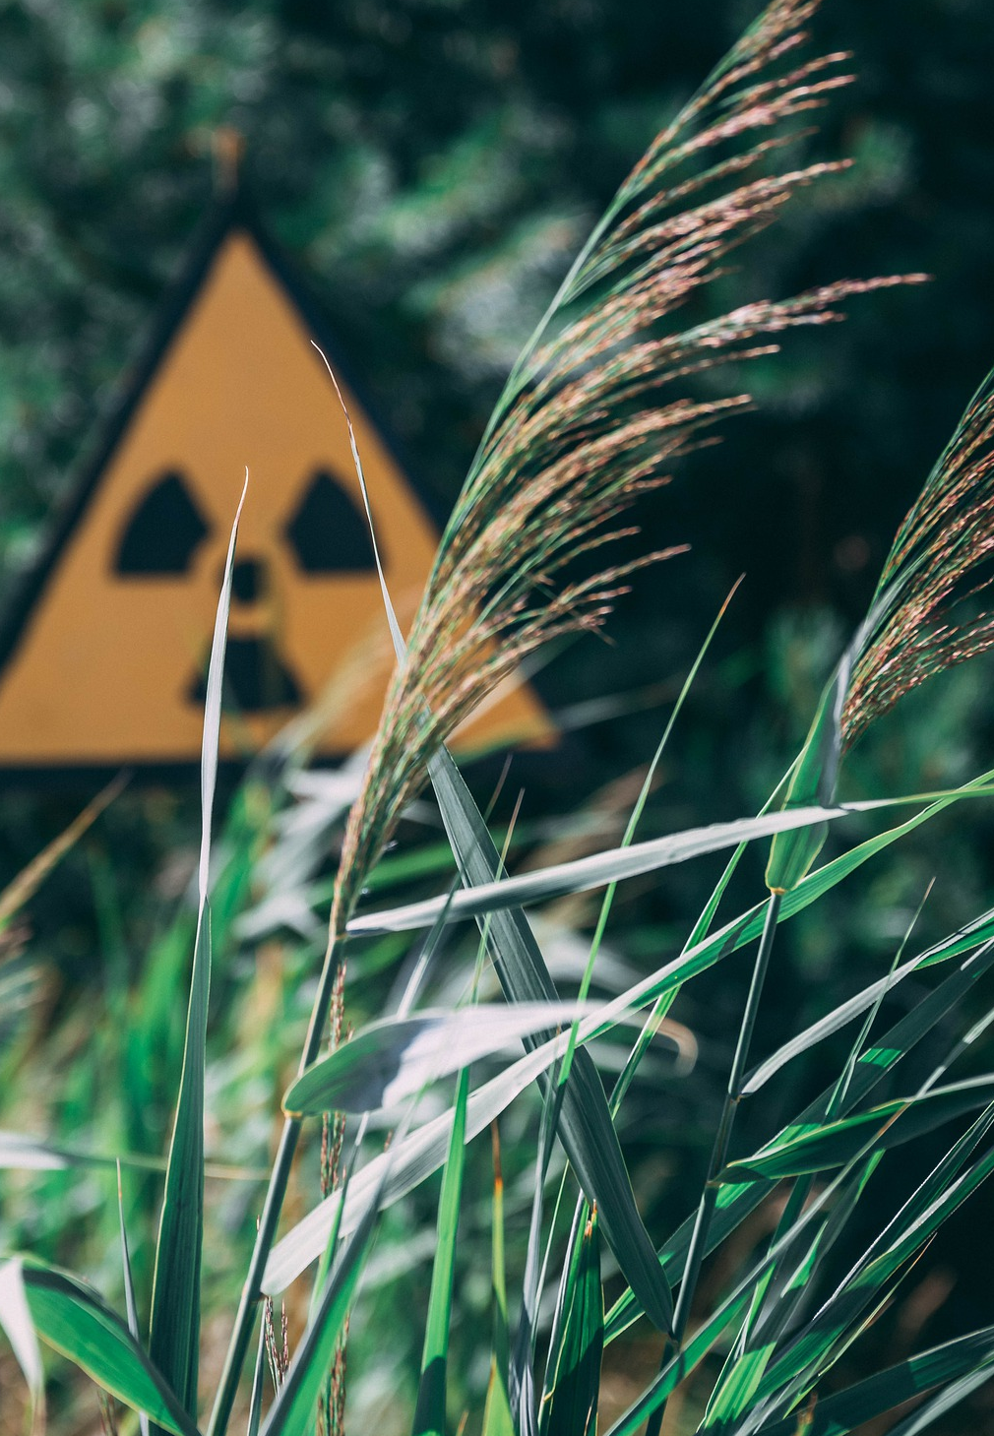
ჩასვით თქვენი ორგანიზაციის ლოგო
იმოქმედეთ რომ შეამციროთ რადონის დოზა
რადონი ნატურალური რადიოაქტიური გაზია რომელმაც შეიძლება რადიაციული გამოსხივების გამოწვევა
#PrEvCan #CANCERCODE
PrEvCan© კამპანია დაიწყო EONS_ის ინიციატივით და მიმდინარეობს კამპანიის მთავარ პარტნიორთან ESMO_სთან. დამატებითი ინფორმაცია: www.cancernurse.eu/prevcan

Slide 4
ჩასვით თქვენი ორგანიზაციის ლოგო
იმოქმედეთ რომ შეამციროთ რადონის დოზა
ჩასვით თქვენი ფოტოსურათი
შეცვალე ტექსტი
#PrEvCan #CANCERCODE
PrEvCan© კამპანია დაიწყო EONS_ის ინიციატივით და მიმდინარეობს კამპანიის მთავარ პარტნიორთან ESMO_სთან. დამატებითი ინფორმაცია: www.cancernurse.eu/prevcan

